Slide 1
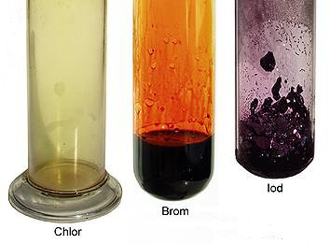
HALOGENY

Slide 2
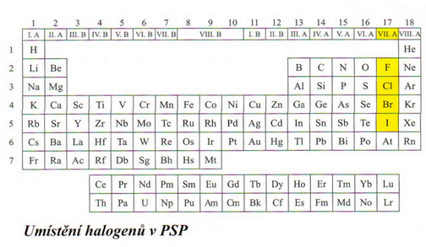
VII.A skupina
F , Cl , Br , I
název vznikl z latiny: hals – sůl
gennao – tvořím
… tvoří řadu sloučenin (solí)
fluor chlor brom
jod

Slide 3
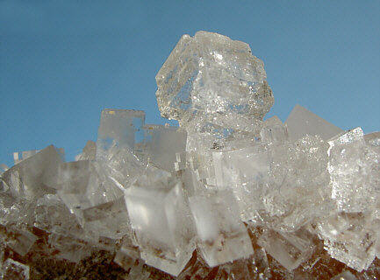
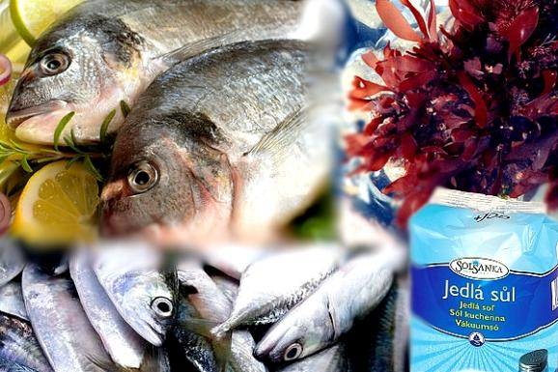
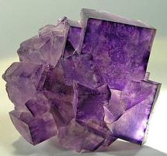
Výskyt:
vázané ve sloučeninách – soli
(chloridy, bromidy, jodidy, fluoridy)
chlor - v mořské vodě
a pod zemí jako chlorid sodný NaCl
(sůl kamenná)
jod - v mořských řasách,
v mořských rybách
fluor - v nerostu kazivec

Slide 4
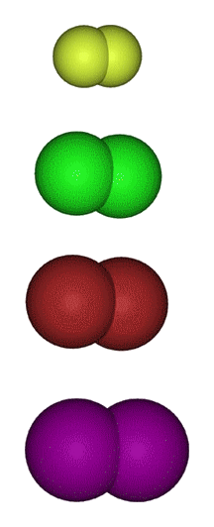
Společné vlastnosti:
tvoří vždy dvouatomové molekuly
jedovaté látky
zapáchající látky, leptají pokožku
ochotně reagují s jinými prvky
F₂
Cl₂
Br₂
I₂
Nalep si tabulku a vyplň:

Slide 5
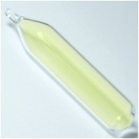
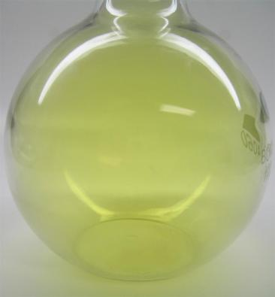
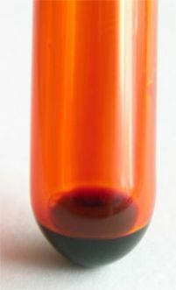
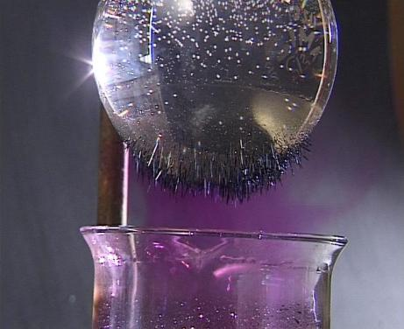
fluor – žlutý plyn
chlor – žlutozelený plyn
– těžší než vzduch
brom – tmavě červená kapalina
jod – tmavě fialové krystalky
– sublimuje

Slide 6
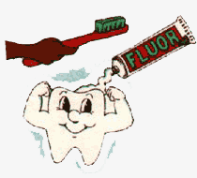
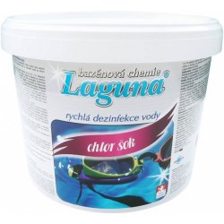
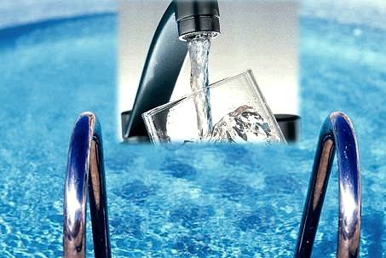
Použití:
fluor – zvyšuje pevnost a odolnost
zubní skloviny proti zubnímu kazu
(zubní pasty)
– sloučeniny fluoru - teflon
chlor – dezinfekce pitné vody
– čištění bazénů, nádrží
– čistící prostředky (SAVO, …)
– výroba plastů (PVC)
– yperit – bojový plyn
(1. světová válka)

Slide 7
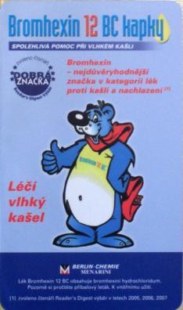
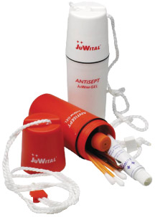
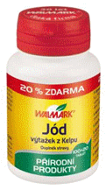
brom - v lécích proti kašli (bromhexin)
- fotografický papír
pro černobílou fotografii
jod - jodová tinktura (dezinfekce)
- jodidové tablety
- je nezbytný pro správnou funkci štítné žlázy
(nedostatek jodu v potravě
způsobuje nemoci štítné žlázy,
poruchy růstu)

Slide 8
Opakování – opravte chyby v textu:
Brom je jedovatá plynná látka.
Při úniku chloru se ukryjeme v nejnižším
patře budovy a dobře utěsníme okna.
Na dezinfekci pitné vody se používá fluor.
Chlor při zahřívání ochotně sublimuje.
Pro správnou funkci štítné žlázy je nutný jod. Jeho bohatým zdrojem je bílé pečivo.
Brom ničí bakterie a choroboplodné zárodky při dezinfekci bazénu.
Oxidací spálených mořských řas získáme čistý chlor.

Slide 9
Řešení:
Brom je jedovatá kapalná látka.
Při úniku chloru se ukryjeme v nejvyšším
patře budovy a dobře utěsníme okna.
Na dezinfekci pitné vody se používá chlor.
Jod při zahřívání ochotně sublimuje.
Pro správnou funkci štítné žlázy je nutný jod. Jeho bohatým zdrojem jsou mořské ryby.
Chlor ničí bakterie a choroboplodné zárodky při dezinfekci bazénu.
Oxidací spálených mořských řas získáme čistý jod.

Slide 10
Zdroje:
otevřená galerie office.microsoft.com
http://www.e-chembook.eu/wp-content/uploads/Halogeny.jpg
http://mail.zsebenese.opava.cz/tabulka/na_1.jpg
http://upload.wikimedia.org/wikipedia/commons/thumb/2/24/Fluorite-191782.jpg/300px-Fluorite-191782.jpg
http://kalendariky_baru.wbs.cz/bromhexin08.jpg
http://www.nakupujzdrave.cz/fotky13326/fotos/gen320/gen_JOD.jpg
http://www.juwital.com/antisept/images/antisept_souprava.jpg
http://www.oskole.sk/userfiles/image/ch%C3%A9mia/halogeny/image004.jpg
http://zmeny-skupenstvi.euweb.cz/chex_02.jpg
http://jumk.de/mein-pse/fluor.jpg
http://informacjenaukowe.re.pl/var/ifiles/84/f4/article_max_37d3e769befd8b2971a4546ae4e23b83.jpg

